Slide 1

Dr. Szél Ágoston
A hasfal és a rectus-hüvely, hiatus subinguinalis, canalis inguinalis, femoralis et adductorius
Anatómiai, Szövet- és Fejlődéstani Intézet
Semmelweis Egyetem
2019. november

Slide 2
A hasfal szerkezete

Slide 3
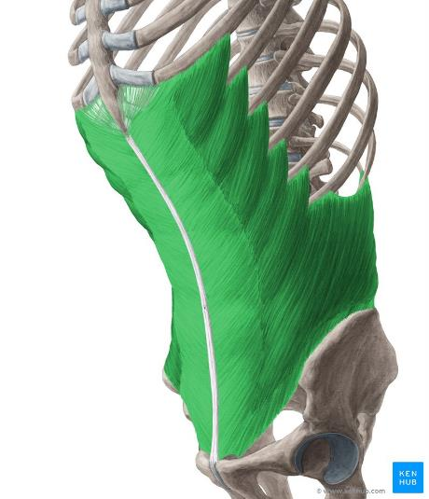
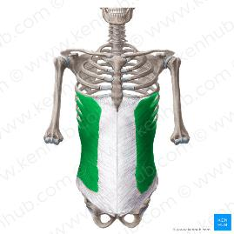
M. obliquus externus abdominis
Eredés: 5-12. borda,.
Tapadás: crista iliaca, linea alba, lig. inguinale, tuberculum pubicum.

Slide 4
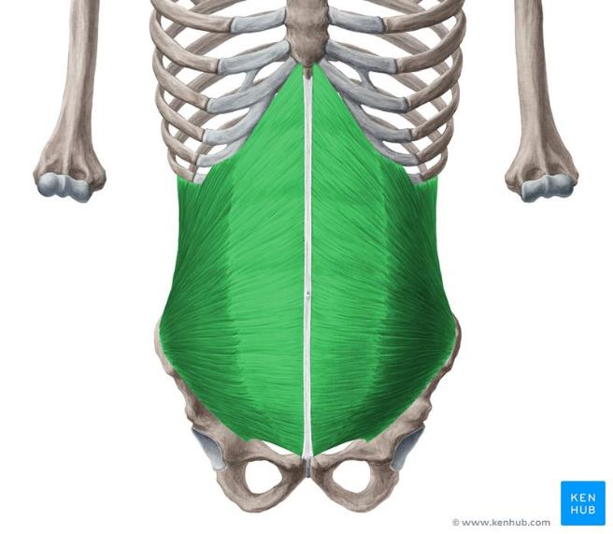
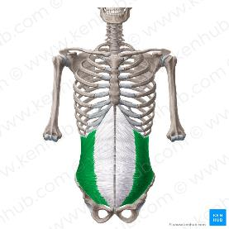
M. obliquus internus abdominis
Eredés: crista iliaca,
fascia thoraco-lumbalis, lig. inguinale.
Tapadás: 9-12. borda, linea alba.

Slide 5
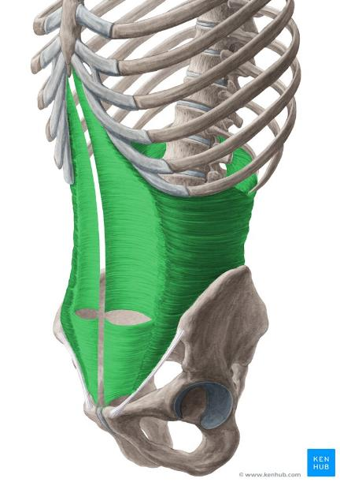
Musculus transversus abdominis
Eredés: 6 alsó borda, fascia thoracolumbalis, proc. costarius, crista iliaca, lig. inguinale.
Tapadás: linea alba.

Slide 6
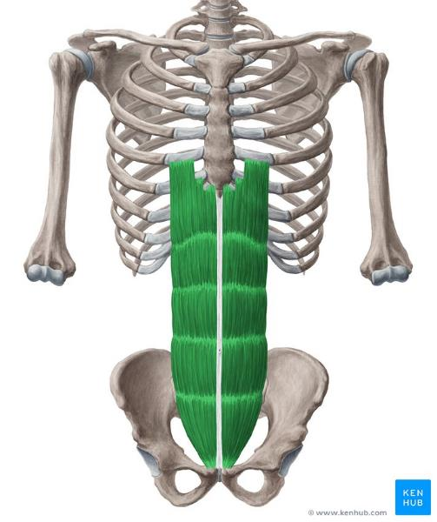
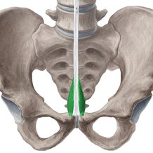
Musculus rectus abdominis
Eredés: 5-7. borda, proc. xyphoideus.
Tapadás: crista iliaca, symphysis, linea alba.
Musculus pyramidalis

Slide 7
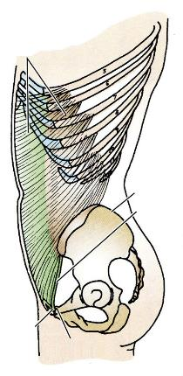
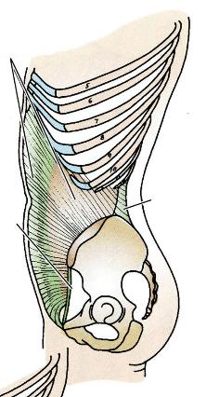
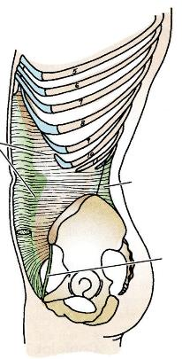
A széles hasizmok
M. obl. ext. abd.
M. obl. int. abd.
Crista iliaca
Lig. inguinale
Fascia lumbaris
(v)
Lig. inguinale
M. transv. abd.
(v)
Fascia lumbaris
Tuberculum pubicum
Lig. inguinale

Slide 8
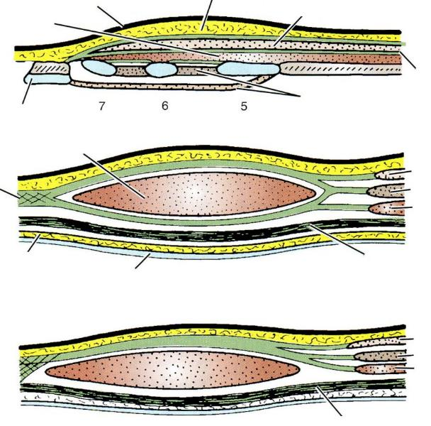
A hasfal szerkezete, rectus-hüvely
Bőr
Fascia spf.
M. pectoralis major
M. rectus abd.
Aponeurosis. obl. ext. abd.
Proc. xyphoideus
Mm. intercostales
M. rectus abd.
M. obl. ext. abd.
Linea alba
M. obl. int. abd.
M. transv. abd.
Extraperitonealis zsír
Fascia transversalis
Peritoneum
M. obl. ext. abd.
M. obl. int. abd.
M. transv. abd.
Fascia transversalis

Slide 9
A törzsfal szerkezete
A mellkasfal rétegei
A hasfal rétegei
Bőr
Bőralatti zsírszövet
M. rectus abdominis
Fascia abdominis superficialis
Bőr
Bőralatti zsírszövet
M. serratus anterior, stb.
Fascia thoracica externa –
a bordák periosteuma

Slide 10
A törzsfal szerkezete
M. intercostalis externus
(V-alakú, elölről)
(Membrana intercostalis ant.)
M. obliquus externus abdominis (V-alakú, elölről)
(Aponeurosis)
M. obliquus internus abdominis (A-alakú, elölről)
Ér-idegtér
M. intercostalis internus
(A-alakú, elölről)
(Membrana intercostalis post.)
Ér-idegtér

Slide 11
A törzsfal szerkezete
M. transversus thoracis (horizontális)
M. tranversus abdominis (horizontális)
Fascia transversalis
Peritoneum parietale
Cavum peritoneale
Peritoneum viscerale
Zsigerfal
Fascia endothoracica
Pleura parietalis
Cavum pleurale
Pleura visceralis
Tüdő

Slide 12
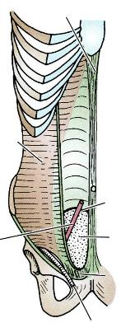
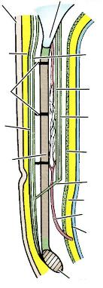
A hasfal szerkezete
Linea alba
Proc. xyphoideus
Bőr
M. transv. abd.
Fascia abd. spf.
Aponeurosis obl. int. abd.
Linea arcuata
Intersectiones
Fascia transv.
Aponeurosis obl. ext. abd.
Aponeurosis transv. abd.
A. epigastrica inf.
Falx inguinalis
Fascia transv.
M. rectus abd.
Linea arcuata
Zsír
Funiculus spermaticus
Peritoneum
Symphysis

Slide 13
Ligamentum inguinale. A sérvképződés anatómiai alapjai

Slide 14
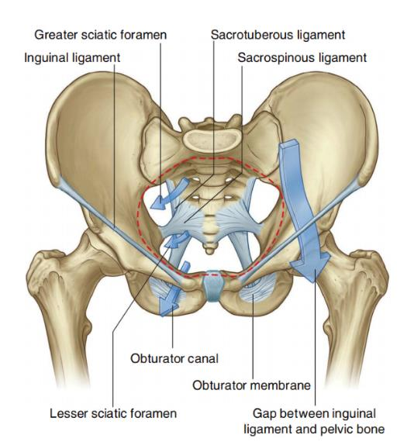
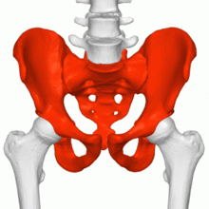
A medence kimenetei
Foramen ischiadicum majus
Ligamentum sacrotuberale
Ligamentum inguinale
Ligamentum sacrospinale
Canalis obturatorius
Membrana obturatoria
Foramen ischiadicum minus
Hiatus subinguinalis

Slide 15
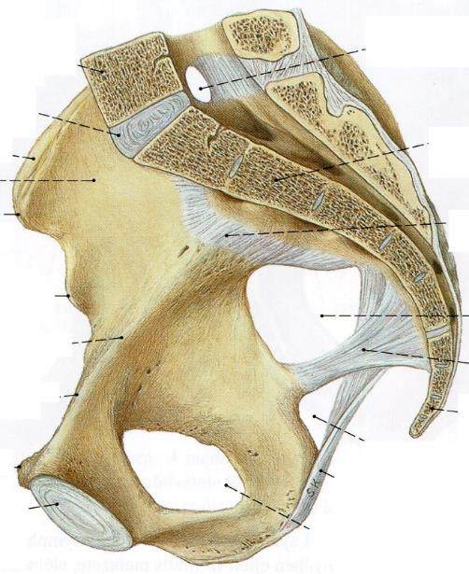
A medence kimenetei
foramen intervertebrale
L5
articulatio lumbosacralis
crista iliaca
os sacrum
fossa iliaca
spina iliaca ant. sup.
articulatio sacroiliaca
apertura pelvis superior
LIG. INGUINALE
1. hiatus subinguinalis
spina iliaca ant. inf.
2. foramen ischiadicum majus
linea arcuata
linea terminalis
LIG. SACROSPINALE
pecten ossis pubis
os coccygis
tuberculum pubicum
3. foramen ischiadicum minus
LIG. SACROTUBERALE
facies symphysealis
apertura pelvis inferior
4. foramen obturatum

Slide 16
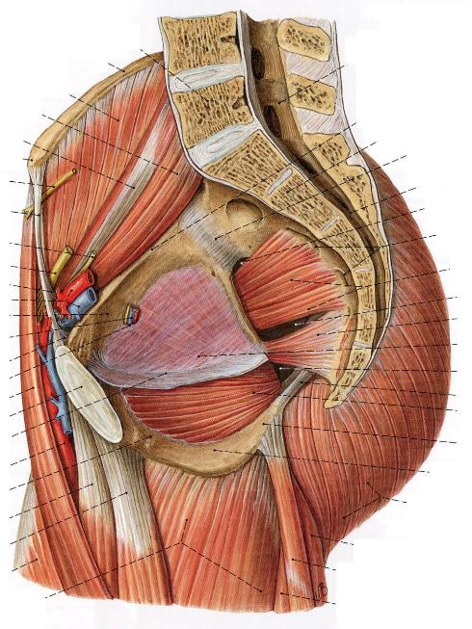
A medence nyílásai és izmos alkotóelemei
m. iliacus
m. psoas maj. & min.
hiatus suprapiriformis
apertura pelvis superior
2. foramen ischiadicum majus
1. hiatus subinguinalis
m. piriformis
hiatus infrapiriformis
lacuna musculonervosa, vasorum, lymphatica
m. ischiococcygeus
4. foramen obturatum
4a. canalis obturatorius
3. foramen ischiadicum minus
m. obturator int.
arcus tendineus (m. levator ani eltávolítva)
apertura pelvis inferior
m. gluteus max.

Slide 17
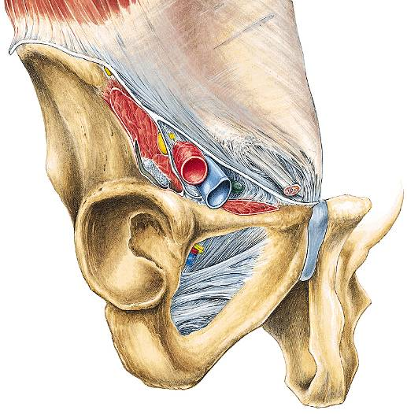
Hiatus subinguinalis
Arcus iliopectineus
Lacuna musculo-nervosa
Lig. inguinale
N. cut. fem. lat.
Lacuna lymphatica (herniosa)
M. iliopsoas
N. femoralis
Nyirokcsomó, nyirokerek
Anulus femoralis
Lacuna vasorum
N. genitofemoralis
*Lig. lacunare Gimbernati
A. & V. femoralis
M. pectineus
*M. obl. abd. ext.

Slide 18
Canalis inguinalis
bőr
peritoneum
m. obl. abd. ext. (aponeurosis)
fascia transversalis
m. transv. abd.
m. obl. abd. int.
septum femorale
canalis inguinalis
fascia iliaca
lig. inguinale
m. iliopsoas
nyirokcsomó
vena femoralis
lamina cribrosa
ramus sup. ossis pubis
vena saphena magna, hiatus saphenus
fascia pectinea
fascia lata
m. pectineus

Slide 19
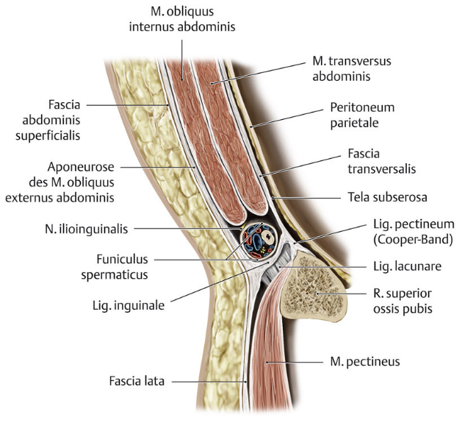
Canalis inguinalis
M. obliquus externus abdominis (aponeurosis)
Ligamentum pectinatum (Cooperi)
Lig. lacunare (Gimbernati)

Slide 20
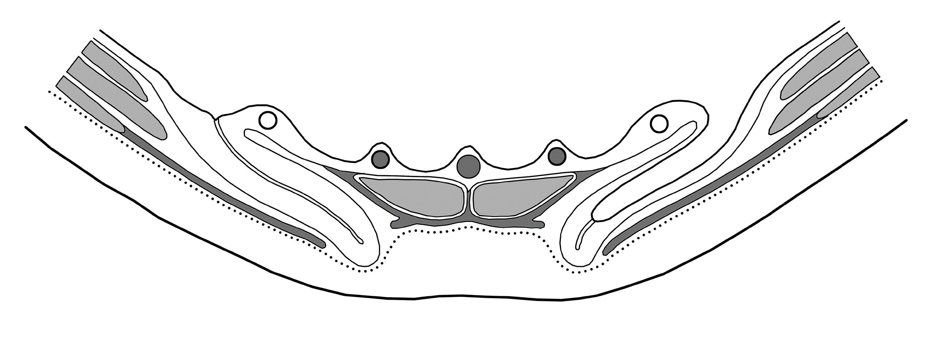
A hasfal vízszintes keresztmetszete
plica umbilicalis mediana (urachus)
plica umbilicalis medialis (a. umbilicalis)
plica umbilicalis lateralis (a. epigastrica)
Fascia transversalis
M. transv. abd.
fossa inguinalis lat.
M. obl. int. abd.
fossa supra-vesicalis
M. obl. ext. abd.
M. rectus abd.
fossa inguinalis med. (Hesselbach)

Slide 21
A hasfal rétegei a lágyéktájon
fossa inguinalis lat.
fossa inguinalis med.
A.
peritoneum
plica umbilicalis mediana (urachus)
spina iliaca ant. sup.
plica umbilicalis lateralis (a. epigastrica)
m. iliopsoas
lig. inguinale
plica umbilicalis medialis (a. umb.)
fossa supra-vesicalis
hiatus subinguinalis
tuberculum pubicum
m. pectineus

Slide 22
A hasfal rétegei a lágyéktájon
a. epigastrica inf.
Hesselbach háromszög
B.
fascia transversalis
fascia transversalis
linea alba
spina iliaca ant. sup.
m. rectus abd.
anulus inguinalis prof.
Spiegel-vonal
m. iliopsoas
lig. inguinale
hiatus subinguinalis
tuberculum pubicum
m. pectineus
lig. lacunare (Gimbernati)

Slide 23
A hasfal rétegei a lágyéktájon
m. obl. int. abd.
C.
m. obl. int. abd.
m. obl. int. abd. és transv. abd. alsó szabad széle
m. transv. abd.
fascia transversalis
falx ing. aponeurotica
fascia pectinea
lig. lacunare

Slide 24
A hasfal rétegei a lágyéktájon
m. rectus abd.
m. obl. ext. abd.
D.
crus superior
anulus ing. spf., a mélyben a m. obl. int. és transv. abd. (falx inguinalis)
lig. inguinale
fibrae intercrurales
lig. reflexum
lig. lacunare
crus inferior

Slide 25
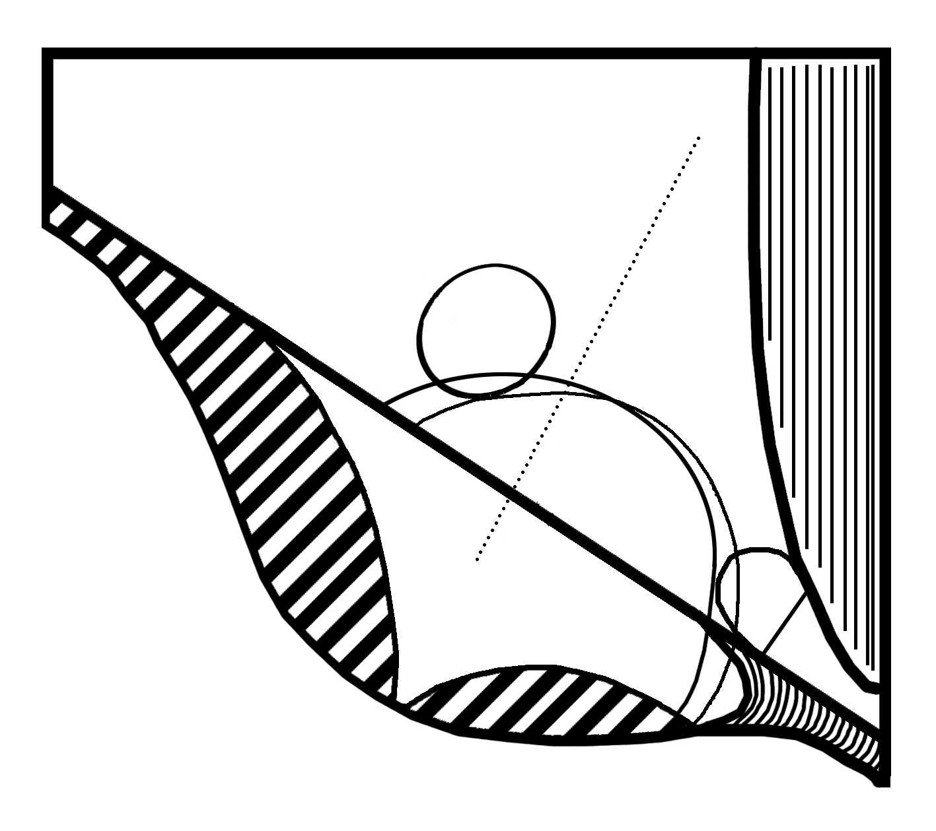
anulus ing. prof. (lyuk a fascia trasversalison)
rés a m. transv. abd. alsó széle és a lig. inguinale között
rés a m. obl. int. abd. alsó széle és a lig. inguinale között
anulus ing. spf. (lyuk a m. obl. ext. abd. bőnyéjén)
fascia iliopectinea
fascia pectinea
A
B
C
D

Slide 26
Canalis inguinalis négy sagittalis metszeten
fascia iliaca
fascia transversalis
m. obl. ext. abd.
m. transv. abd.
m. obl. int. abd.
canalis inguinalis
*
a. femoralis
fascia lata
B
m. ilio-psoas
A
m. pectineus
septum femorale
v. femoralis
falx inguinalis aponeurotica
C
*
*
lamina cribrosa
ramus sup. ossis pubis
v. saphena magna
D
fascia lata

Slide 27
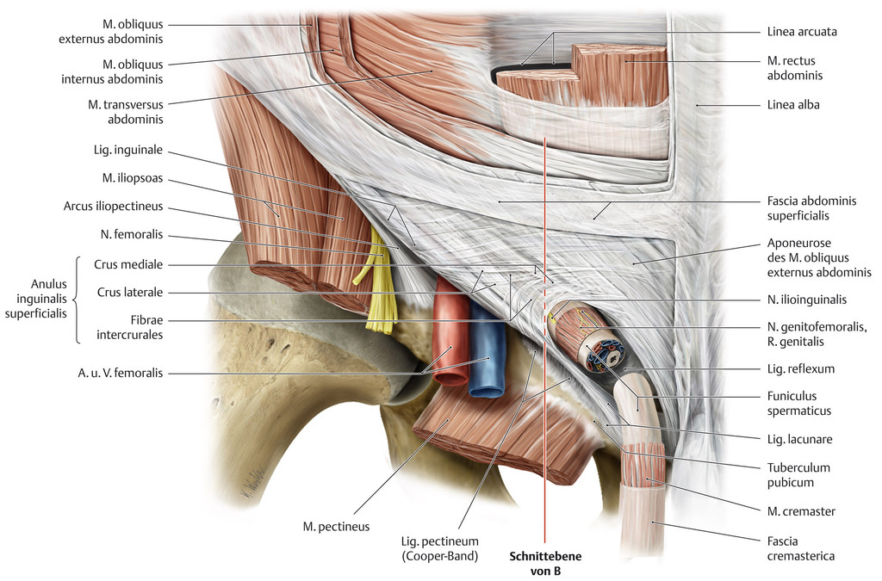
Canalis inguinalis és hiatus subinguinalis

Slide 28
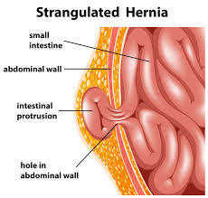
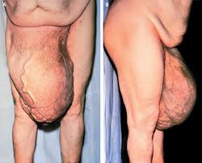
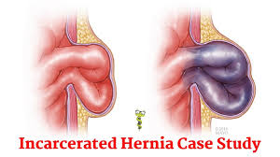
Hatalmas inguinális sérv

Slide 29
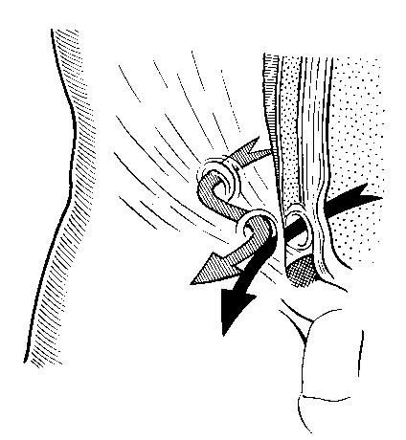
Direkt és indirekt inguinális sérv
M. obl. ext. abd.
M. obl. int. abd.
M. transv. abd.
Anulus inguinalis prof. (fossa ing. lat.)
Fascia transv.
Anulus inguinalis spf. (fossa ing. med.)
Fossa ing. med.
Preformált nyílás (indirekt sérv)
Lig. inguinale
Külön falat tol maga előtt (direkt sérv)

Slide 30
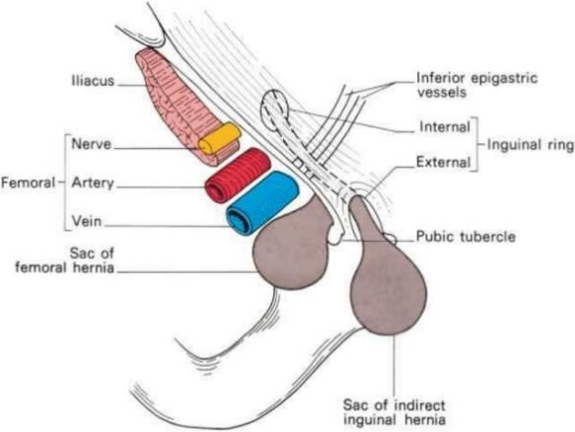
Inguinális és femorális sérv
Musculus iliacus
A. & V. epigastrica inf.
Anulus ing. prof.
Nervus femoralis
Anulus ing. spf.
Arteria femoralis
Vena femoralis
Tuberculum pubicum
Femoralis sérv tömlője
Inguinalis (indirekt) sérv tömlője

Slide 31
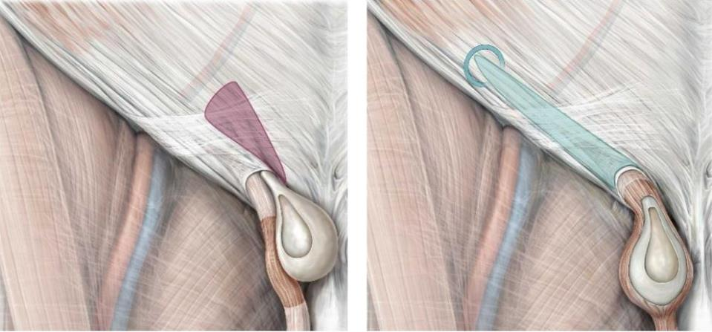
Direkt és indirekt inguinális sérv
Fossa inguinalis med.
Fossa inguinalis lat.
Anulus ing. spf.
Anulus ing. prof. et spf.
(szerzett)
(veleszületett vagy szerzett)

Slide 32
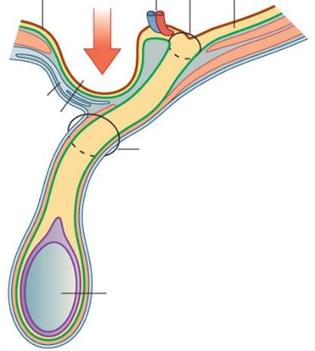
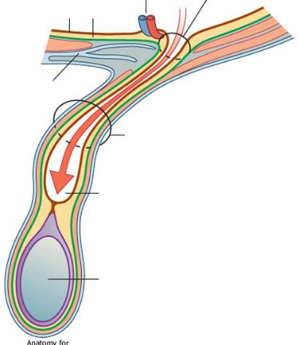
Direkt és indirekt inguinális sérv
A. & V. epi-gastrica inf.
Extraperito-neális zsír
Peritoneum
Anulus ing. prof.
A. & V. epi-gastrica inf.
Extraperito-neális zsír
Anulus ing. prof.
Peritoneum
Falx inguinalis
Falx inguinalis
Anulus ing. spf.
Anulus ing. spf.
„Cavum peritonei”
„Cavum peritonei”
Here
Here

Slide 33
Canalis femoralis et adductorius

Slide 34
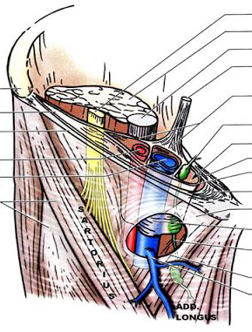
Canalis femoralis
Nervus femoralis
Musculus iliopsoas
Spina iliaca ant. sup.
Arcus iliopectineus
Fascia iliaca
Nodus lymphaticus
Lig. inguinale
Canalis femoralis
Femoral artery
Lig. pectinatum
Femoral vein
Anulus femoralis
Lig. lacunare
Fascia lata
Fascia lata
Vagina femoralis*
Mély nyirokér
Hiatus saphenus
Vena saphena magna

Slide 35
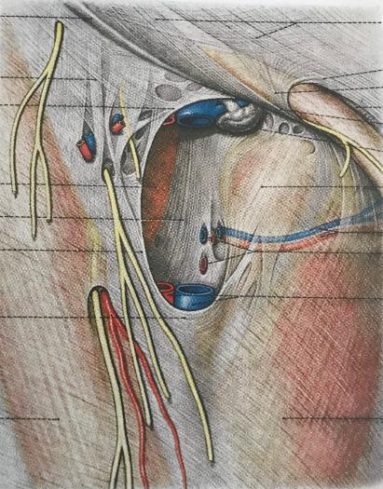
Hiatus saphenus: a canalis femoralis kijárata
Lig. inguinale
M. obl. abd. ext. (aponeurosis)
Fascia lata (lamina libera)
Crus mediale
Fibrae intercrurales
Cornu superius
Lig. reflexum
Crus laterale
Nodus lymphaticus
Fascia iliopsoica
Fascia pectinea
Fascia iliopectinea
Margo falciformis
Cornu inferius
A. & V. femoralis
Fascia lata (M. sartorius)
Fascia lata (M. adductor longus)

Slide 36
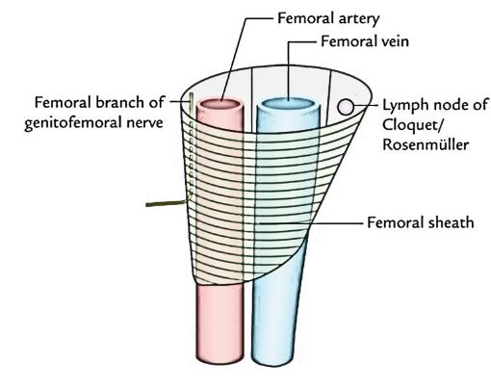
Vagina femoralis*, canalis femoralis
Arteria femoralis
Vena femoralis
Canalis femoralis
N. genitofemoralis (ramus femoralis)
Nodus lymphaticus (Cloquet/Rosenmüller)
Vagina femoralis* (fascia transversalis része)

Slide 37
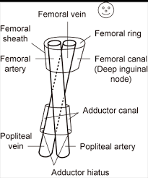
Canalis adductorius, vasa femorales et popliteae
Vena femoralis
Vagina femoralis*
Anulus femoralis
Arteria femoralis
Canalis femoralis, nodus lymphaticus
Canalis adductorius
Vena poplitea
Arteria poplitea
Hiatus adductorius

Slide 38
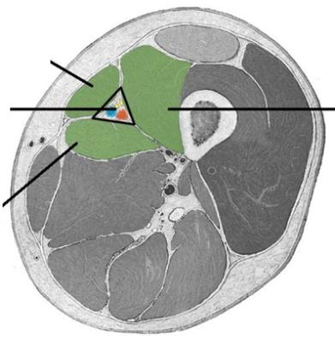
Canalis adductorius, comb-keresztmetszet
M. rectus femoris
M. sartorius
M. vastus intermedius
Canalis adductorius
M. vastus medialis
M. adductor longus
M. vastus lateralis
M. gracilis
M. semimembranosus
M. biceps femoris
M. semitendinosus

Slide 39
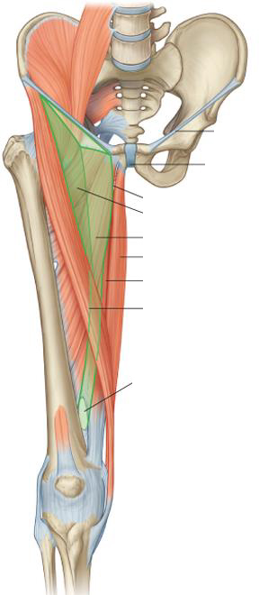
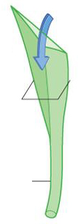
A canalis adductorius bejárata és kijárata: trigonum femorale és hiatus adductorius
Lig. inguinale
Symphysis
Trigonum femorale
M. pectineus
M. adductor longus
M. gracilis
M. adductor magnus
M. sartorius
M. adductor magnus (izomhas)
Trigonum femorale
Hiatus adductorius
M. adductor magnus (tendo)
Canalis adductorius

Slide 40
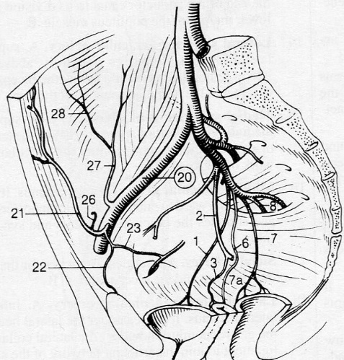
Veszélyes anasztomózis („corona mortis”)
A. iliaca interna
A. iliaca externa
Ramus pubicus („corona mortis”)
Ramus obturatorius („corona mortis”)
A. obturatoria
A. epigastrica inf.
Ramus pubicus (A. epigastrica inf.)

Slide 41
Bibliográfia
Drake: Gray’s Anatomy for Students, Churchill Livingstone, 2009
Lippert H: Lehrbuch Anatomie, Urban & Fischer, München, 2000
Mac Kinnon P, Morris J: Oxford Lehrbuch der klinischen Anatomie, Hans Huber, Bern, 1997
Moore KL, Dalley AF: Clinically Oriented Anatomy, Lippincott, 1999
Putz R, Pabst R: Sobotta. Alliter, Budapest, 2004.
Patel R: Applied Peritoneal Anatomy, www.myESRorg.
Renz-Polster H, Krautzig S, Braun J: Innere Medizin, Urban & Fischer, München, 2004
Snell RS, Clinical Anatomy, Little, Brown & Co, Boston, 1995
Tirkes T et al: Peritoneal Anatomy. Gastrointestinal Imaging, https://doi.org/10.1148/rg.322115032.
https://www.kenhub.com/en/start/anatomy.

Slide 42
Canalis femoralis
Virtuális csatorna a fossa iliopectinea mediális részében (egészséges emberben nincsen, feladata mindössze a vena femoralis tágulásának lehetővé tétele fokozott vénás visszafolyás esetén – fizikai megterhelés).
Tartalom: kötőszövet, nyirokcsomó, nyirokerek.
A nervus, arteria és vena femoralis nem fut benne.
Klinikai jelentőség: potenciális sérvcsatorna (hernia femoralis)
Alak: fordított piramis, kötőszövetes hüvelyben (vagina femoralis*)
Hossza: 1-2 cm.
Bejárat: anulus femoralis (lacuna lymphatica seu herniosa, hiatus subinguinalis)
A hasfal felé a septum femorale (fascia transversalis) zárja le.
Kijárat: hiatus saphenus (fascia lata, lamina cribrosa)
Határai:
Felső: lig. inguinale. Elülső: fascia lata (lamina cribrosa)
Hátulsó: fascia pectinea, m. pectineus
Oldalsó: vena femoralis. Mediális: lig. lacunare.

Slide 43
Canalis adductorius
Ér-idegcsatorna (subsartorialis csatorna, Hunter-csatorna)
Átvezet a fossa iliopectinea (trigonum femorale) felől a fossa popliteába.
Alak: kúp alakú, 15 cm hosszú.
Trigonum femorale: lig. inguinale (fent), m. adductor longus (med.), m. sartorius (lat.)
Tartalma: a. és v. femoralis, n. femoralis ágai (n. saphenus). A kijáratnál: a. és v. poplitea.
Bejárata: trigonum femorale csúcsa
Kijárata: hiatus adductorius (tendineus)
Határai:
Elülső: m. sartorius, m. vastus medialis, lamina vastoadductoria
Hátulsó: m. adductor longus et magnus
Laterális: m. sartorius, M. vastus medialis
Mediális: m. adductor longus (fent), M. adductor magnus (lent)

Slide 44
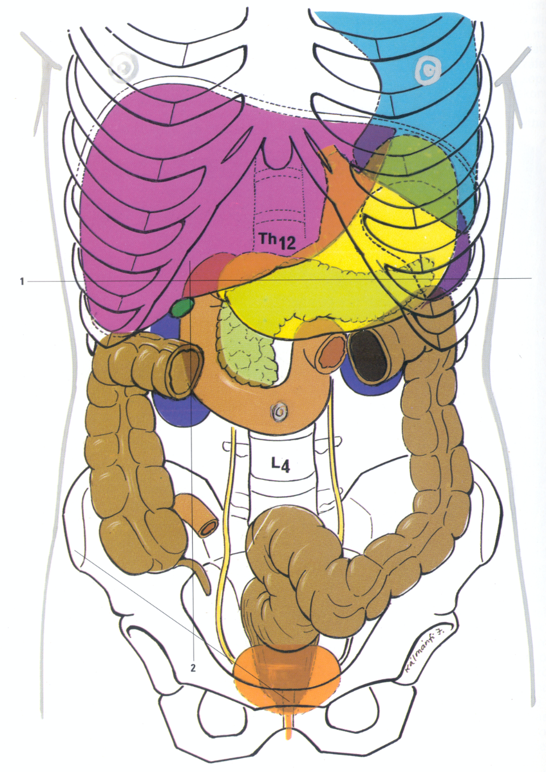
A hasüri nyomást fenntartó szerkezetek
Diaphragma thoracicum
Elülső hasfal
Diaphragma pelvis

Slide 45
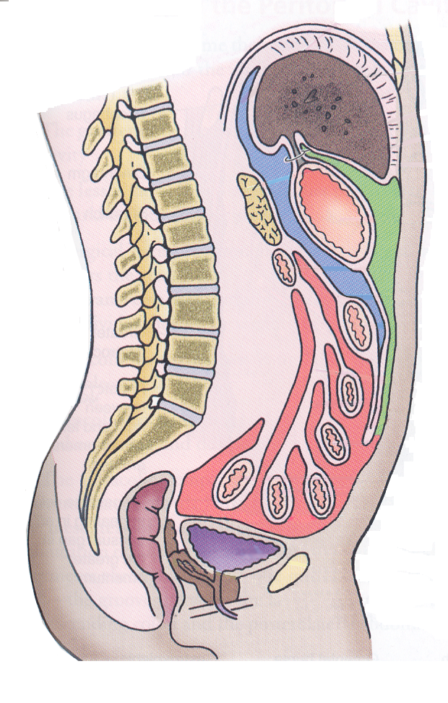
A hasüri nyomást fenntartó szerkezetek
Diaphragma thoracicum
Elülső hasfal
Diaphragma pelvis

Slide 46
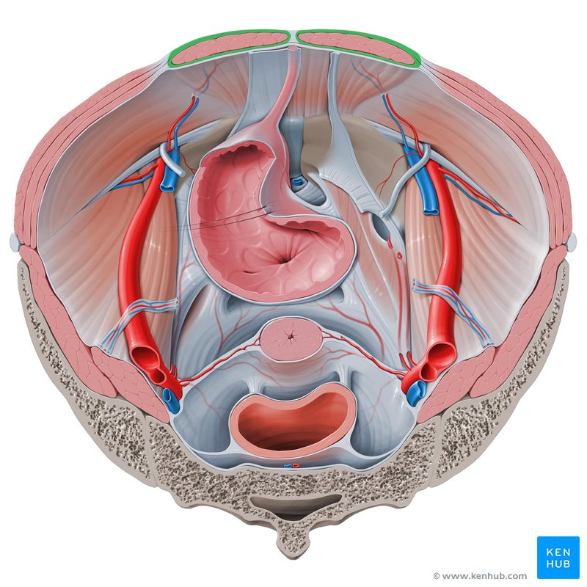
Rectus-hüvely (vagina m. recti abdominis)
m. rectus abdominis
oldalsó hasizmok
a&v. epigastrica inferior
húgyhólyag
vagina
a. Iliaca externa
rectum

Slide 47
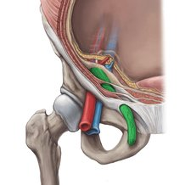
Canalis inguinalis
M. transv. abd.
M. obl. int. abd.
Peritoneum
M. obl. ext. abd.
Fascia transversalis
Lig. inguinale
A. femoralis
V. femoralis
Funiculus spermaticus

Slide 48
Az arteria iliaca interna ágrendszere
a. iliaca comm.
a. iliaca int.
a. uterina
a. iliolumbalis
a. umbilicalis (vesicalis sup.)
a. glutea sup.
a. iliaca ext.
a. sacralis lat.
a. glutea inf.
a. pudenda int.
a. obturatoria
a. rectalis media
a. vesicalis inf.

Slide 49
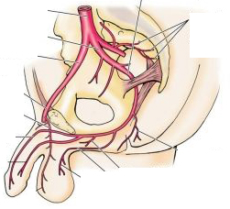
Az arteria pudenda interna ágrendszere
a. pudenda int. (foramen ischiadicum majus)
a. iliaca communis
a. sacrales laterales
a. iliaca interna
(foramina sacralia pelvina)
a. iliaca externa
a. femoralis
a. pudenda int. (foramen ischiadicum minus)
a. pudenda externa
a. penis dorsalis (hiatus subarcuatus)
a. penis profunda (dia-phragma urogenitale)
a. rectalis inf.
a. bulbi penis
a. perinealis
a. scrotalis post.
a. scrotalis ant.

Slide 50
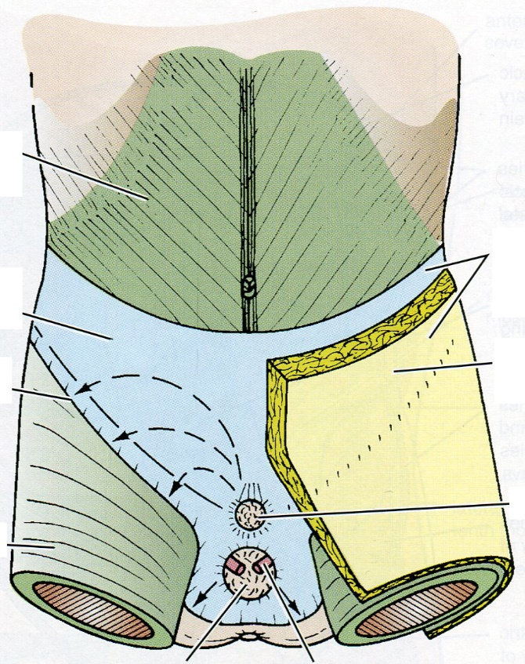
A hasfal fascia superficialisa két rétege: zsíros (fascia adiposa) és kötőszövetes (fascia fibrosa)
külső ferde hasizom aponeurosisa
fascia superficialis
fascia fibrosa (Scarpa)
fascia adiposa (Camper)
egyesülési vonal
penis
fascia lata
scrotum
funiculus spermaticus

Slide 51
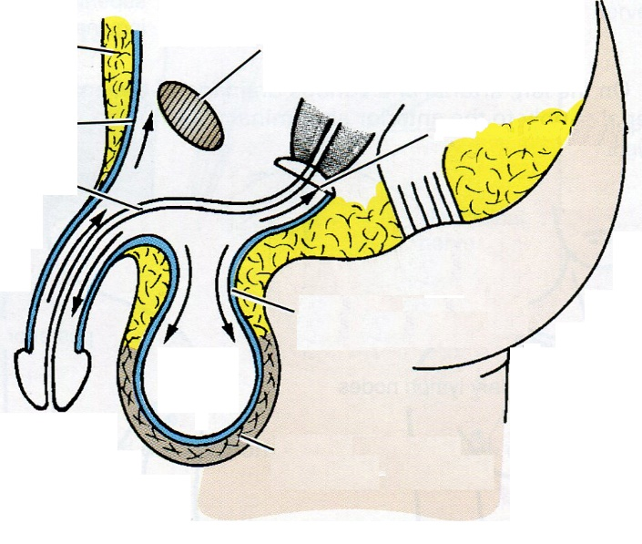
Az alsó hasfali fasciák elrendeződése
*fascia adiposa (Camper)
membrana perinealis
symphysis
*fascia fibrosa (Scarpa)
urethra
fascia perinealis superficialis (Colles)
tunica dartos
*fascia superficialis

Slide 52
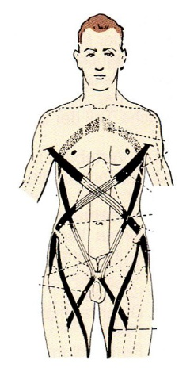
A hasizmok rögzülése a vázizomzat hurokrendszerén
Mm. rhomboidei
M. serratus ant.
M. pectoralis major
M. obl. int. abd.
M. gluteus maximus
M. obl. ext. abd.
Mm. adductores
M. sartorius

Slide 53
A hasizomzat feladatai
A törzs mozgásainak biztosítása
Előrehajlás, oldalirányú törzshajlítás, törzsfordítás – a hátizmokkal együttműködve.
A hasfal merevítése
Zsigerek helyzetének biztosítása - a változó igényeknek
megfelelően (gyomor-béltartalom).
Légzés
Rekeszizom + hasizmok.
Hasprés
Kilégzés, vizelés, székelés, köhögés, tüsszentés,
hányás, nagyobb izomerő-kifejtés, szülés.

Slide 54
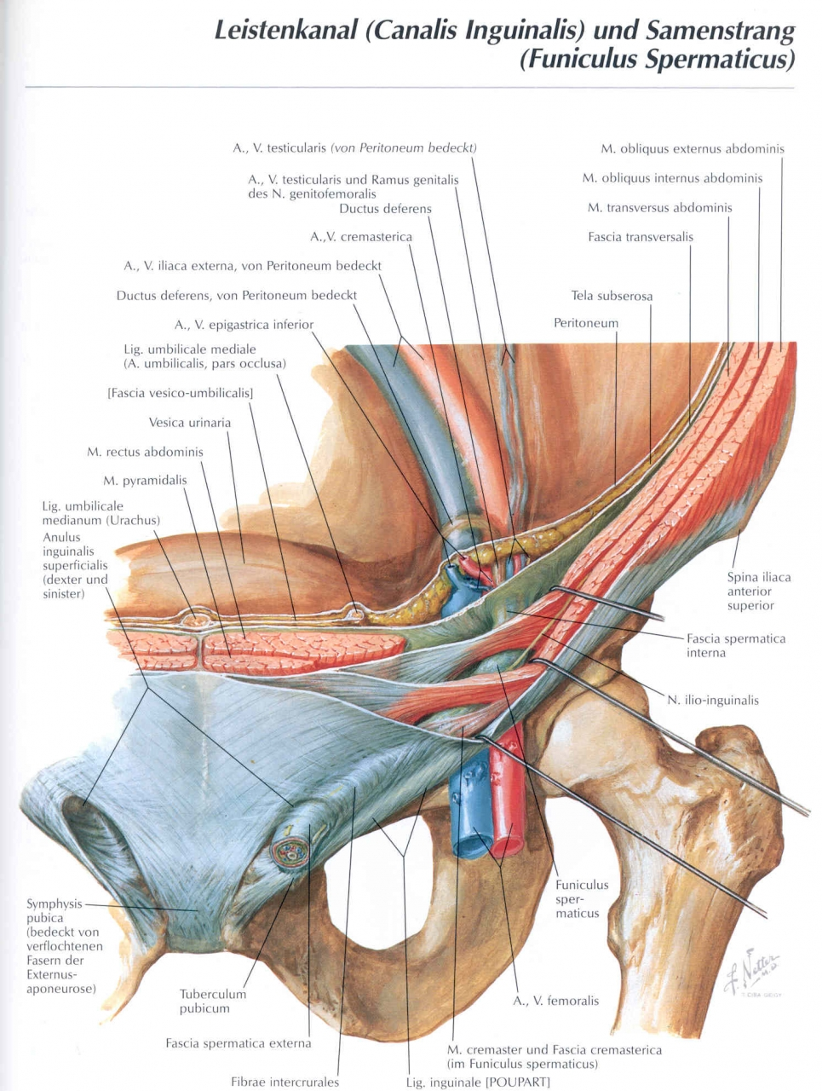
A hasfal rétegei
M. obl. ext. abd. m.
M. obl. int. abd.. m.
M. Transv. abd. m.
Fascia transversalis
Peritoneum

Slide 55
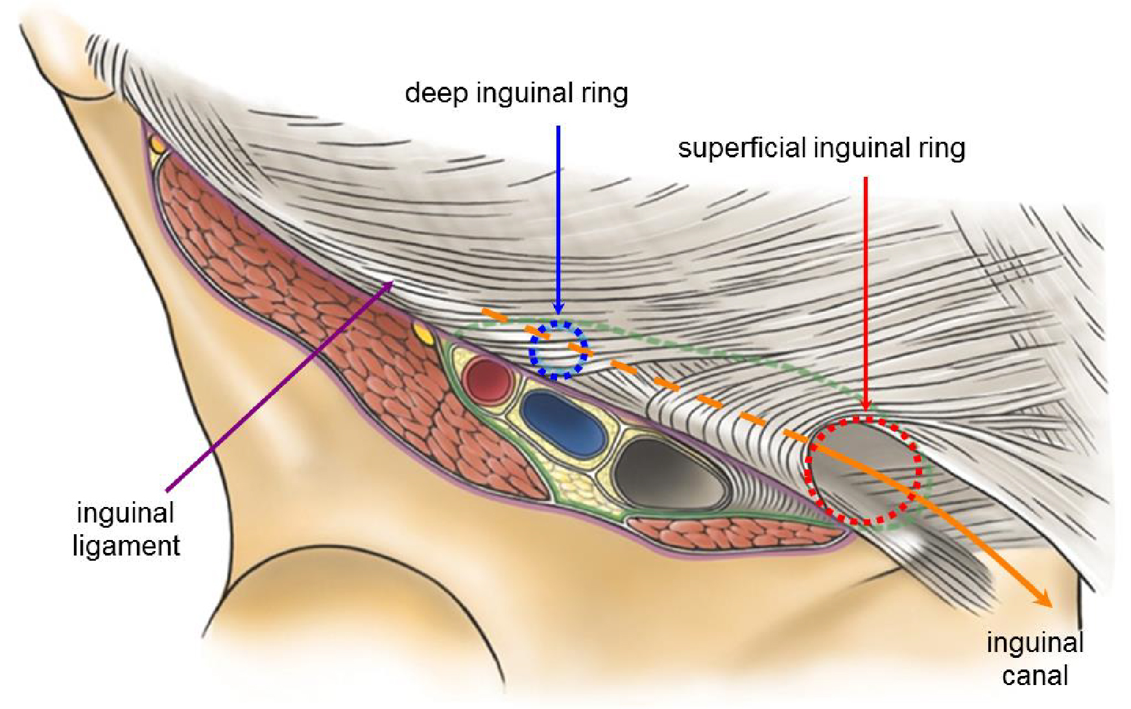
Canalis inguinalis és hiatus subinguinalis

Slide 56
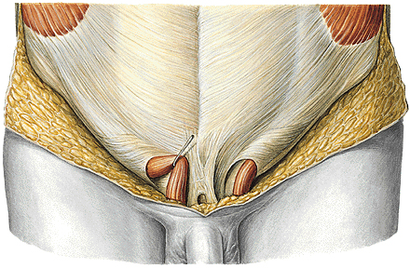
Canalis inguinalis
Felül: m. obliquus int. abd., m. transv. abd.
Elöl: m. obliquus externus abdominis (aponeurosis)
Alul: ligamentum inguinale
Hátul: fascia transversalis
Tartalom: N. ilioinguinalis, funiculus spermaticus, lig. teres uteri

